Slide 1
Les 6 over partners en geld
LJ1 P2 Stad en Wijk les 6 online op dinsdag 5 -1-2021
voor 1a & 1b

Slide 3
Programma vandaag = Verdieping:
a. Partners in de wijk
b. Subsidies aanvragen

Slide 4
Hoezo partners en geld?
Organiseren van activiteiten of projecten:
Het begint met een idee, een behoefte of een opdracht
Zoeken van mensen die mee willen werken
Uitwerken van plannen tot activiteiten via stappenplan:
Partners
Geld
Draaiboek
Materialenlijst

Slide 5
Partners in de wijk
Wat is je doel of opdracht?
Bedrijven
Bewonersgroepen
Gemeente
Culturele instellingen
Verenigingen
Wijkcentrum en welzijnsorganisatie
Gezondheidszorg
Sociale wijkteams
Onderwijs
kinderopvang
Notes:
Doelen van een sociaal wijkteam zijn: * Participatie van bewoners, sociale samenhang en onderlinge hulp in buurt of wijk bevorderen. * Ondersteunen van bewoners bij kwesties op alle levensgebieden; deze snel, licht, gericht en in samenhang oppakken. * Een contactgelegenheid of toegankelijke plek bieden waar alle bewoners in de wijk met hun vragen en ideeën terecht kunnen (voorportaal). * Het versterken van de eigen kracht en het ‘zelfoplossend vermogen’ van bewoners. * Het voorzien in toegang tot intensievere of specialistische vormen van ondersteuning. * Meer specialistische, duurdere hulp uit de tweede lijn terugdringen.

Slide 6
Opdracht 1
Sociale leefbaarheid
Welke partners in de wijk (organisaties, bedrijven, bewoners) kun je betrekken bij je activiteiten?
1. Je krijgt per groepje een activiteiten idee.
2. Zoek er 5 partners bij en beschrijf waarvoor je ze wil betrekken.
3. Maak gebruik van het document in Teams (een word-document) dat je dadelijk kan delen. Te vinden onder tabje Bestanden in Teams kanaal van je klas: ‘opdrachten stad en wijk dinsdag 5 januari’.

Slide 7
Groepjes en opdracht > 1a
Groep | Namen | Opdracht
1 | Bente, Abel, Carlijn | Jullie starten een groen clubje met jonge kinderen om samen de straten rond om de basisschool te vergroenen.
2 | Elena, Gabriela, Sander | Jullie gaan met een groep jongeren aan de slag om samen een grote corona proof activiteiten te organiseren voor in de meivakantie.
3 | Indy, Maeva, Rawan | Jullie organiseren voor eenzame mensen van verschillende leeftijden een corona proof activiteit op eerste paasdag
4 | Islam, Maaike, Mika | Jullie willen een website maken waarop mensen maaltijden kunnen aanbieden voor anderen, wijkgericht.
5 | Vera, Vickey en Jelle | Jullie willen starten met het opschonen van een wijk.
Over 10 minuutjes zet 1 persoon van het groepje dit document in de chat.

Slide 8
Groepjes en opdracht > 1b
Groep | Namen | Opdracht
1 | Femke, Olivier, Lieke, Lotte, Nick | Jullie starten een groen clubje met jonge kinderen om samen de straten rond om de basisschool te vergroenen en veiliger te maken.
2 | Jorn, Sjoerd, Mike Max, Marissa | Jullie gaan met een groep jongeren aan de slag om samen een grote corona proof activiteit te organiseren voor in de meivakantie.
3 | Harris, Meike, Emma, Soumeiya | Jullie organiseren voor eenzame mensen van verschillende leeftijden een corona proof activiteit op eerste paasdag.
4 | Sofie, Sam, Merijn, Jolina | Jullie willen een website maken waarop mensen maaltijden kunnen aanbieden voor anderen, wijkgericht.
5 | Stan, Floris, Giel, Jersey | Jullie willen starten met het opschonen van een wijk.
Over 10 minuutjes zet 1 persoon van het groepje dit document in de chat.

Slide 9
Voorbeeld:
Groep nummer:
Opdracht:
Organisaties die we gaan betrekken: | Waarvoor:
Over 10 minuutjes zet 1 persoon van het groepje dit document in de chat.

Slide 10
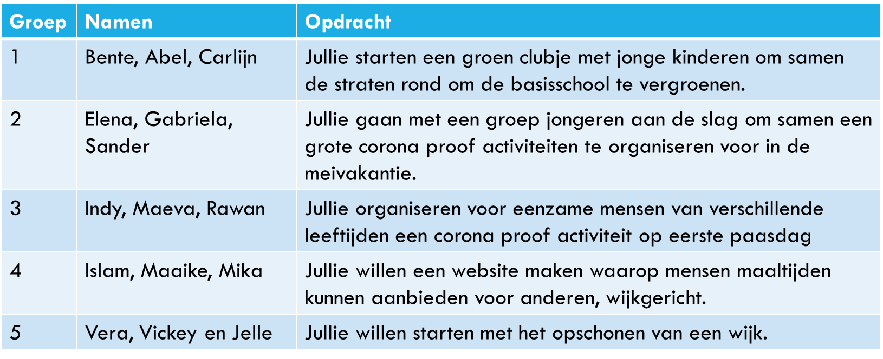
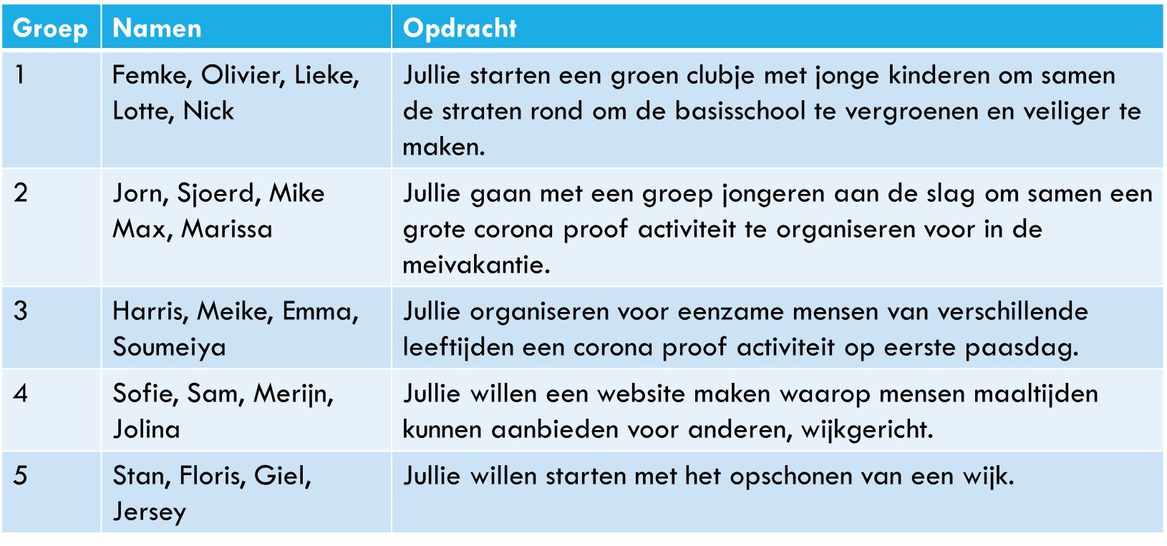
10 minuten om te werken!
https://www.youtube.com/watch?v=KAHKP313P2I

Slide 11
Deel 2 van deze les: Geld
Wat is je doel of opdracht?
Waar heb je geld voor nodig?
Wat kun je op een andere manier regelen?
Hoeveel?
Hoe kom je daar aan?!
Notes:
Doelen van een sociaal wijkteam zijn: * Participatie van bewoners, sociale samenhang en onderlinge hulp in buurt of wijk bevorderen. * Ondersteunen van bewoners bij kwesties op alle levensgebieden; deze snel, licht, gericht en in samenhang oppakken. * Een contactgelegenheid of toegankelijke plek bieden waar alle bewoners in de wijk met hun vragen en ideeën terecht kunnen (voorportaal). * Het versterken van de eigen kracht en het ‘zelfoplossend vermogen’ van bewoners. * Het voorzien in toegang tot intensievere of specialistische vormen van ondersteuning. * Meer specialistische, duurdere hulp uit de tweede lijn terugdringen.

Slide 12
Hoe kom je aan geld?!
Inkomsten uit bv. verkoop, levering van een diens of deelnemersbijdrage
Subsidie van bv. de gemeente
Donaties of een gift van bv. gelijkgestemden
Inkomsten uit speciale acties of sponsoracties

Slide 14
Subsidieland

Slide 15
Subsidies aanvragen
Opdracht 2
a. Waarvoor heb je voor jouw organisatie of activiteiten subsidie nodig?
Salaris
Materialen
Activiteiten
Diensten
Randvoorwaarden
Training
Anders nl.
b. Waar kun je die subsidie aanvragen?
Begin hier vast mee en werk er buiten de les aan verder.
Graag inleveren via chat per groep; volgende les bespreken we het!

Slide 16
Groep nummer:
Opdracht:
Posten waar we geld voor nodig hebben | Een inschatting van het bedrag: | Waar komt dat geld vandaan?
 | Totaal:
Subsidie verstrekkers waar we een aanvraag kunnen indienen zijn:
Over 10 minuutjes zet 1 persoon van het groepje dit document in de chat.

Slide 17
Tot slot: Nodig voor een Subsidieaanvraag
In ieder geval:
Begeleidende brief met een duidelijke motivatie van je aanvraag
Duidelijke omschrijving van je organisatie of project
Stuur een projectplan mee bij een aanvraag voor een project
Stuur een beleids- en activiteitenplan mee bij een aanvraag voor een organisatie
Statuten van de aanvragende rechtspersoon (recent exemplaar)
Begroting
https://www.fondswervingonline.nl/nieuws/dit-moet-je-altijd-meesturen-met-een-subsidieaanvraag = bron
Notes:
In de exploitatiebegroting wordt duidelijk welke omzet je minimaal moet halen om de kosten te dekken en winst te maken. Je stelt deze begroting op voor jezelf en ook wel voor externe financiers. De exploitatiebegroting is een onderdeel van het financieel plan.

Slide 18
Volgende week:
= lesweek 8:
- Bespreken we de opdracht 1
Gaan we verder met opdracht 2
Input over sociale leefbaarheid en onderzoek daarnaar.
Lesweek 9 = korte herhaling en nalopen van de begrippen van Stad en wijk voor de toets.

Slide 19
Bedankt voor de aandacht!
https://www.youtube.com/watch?v=OPf0YbXqDm0

